Slide 1
15장 상속 구조 정리
20171109 김승민

Slide 2
상속
장점: 상위 클래스에서 선언한 메서드는 모두 하위 클래스에서 이용 가능
단점: 이것저것 하위 클래스로 만들게 되면 클래스 계층이 담당하는 역할이 모호해짐
역할이 모호해 졌을때 새로운 기능 추가시 문제점:
1. 클래스 계층의 어디에 새 기능을 넣어야 할지 알기 어려움
2. 이용하고 싶은 코드가 형제 클래스에 있어 상속으로는 이용할 수 없음
2

Slide 3
표 15-1
이름 | 상속 구조 정리
상황 | 클래스 계층 하나에 많은 클래스가 존재함
문제 | 클래스 계층 하나에서 다양한 작업을 함
해법 | 상속을 분할하고 필요한 작업은 위임을 사용해 이용함
결과 | O 부적절한 상속 관계를 해소 가능 O 클래스 개선, 기능추가가 편해짐 X 클래스 개수가 늘기도 함
방법 | 어떤 작업을 이동할지 결정 (1) 기존 클래스 계층에서 하던 작업 나열 (2) 이동할 작업 판단 2. 위임 처리 (1) 이동할 작업을 나타내는 클래스를 새로 작성 (2) 기존 클래스 계층에서 클래스 추출 (3) 위임할 필드 작성 3. 새로운 상속 구성 (1) 기존 클래스 계층의 하위 클래스에 대응하는 새로운 클래스의 하위 클래스 작성 (2) 기존 하위 클래스에서 새로운 하위 클래스로 메서드 이동 4. 추가 리팩토링 (1) 하위 클래스에 메서드가 남아 있지 않다면 하위 클래스 삭제 (2) 메서드 올리기 또는 메서드 내리기 실시
3

Slide 4
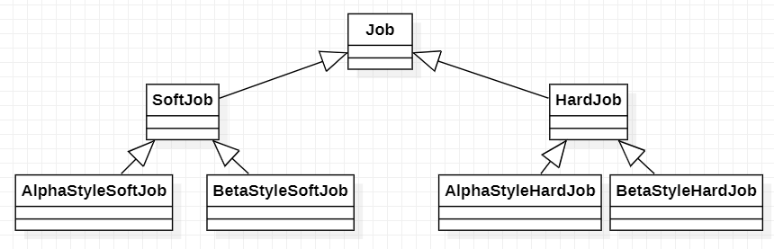
그림 15-1 상속 구조 정리 전후 클래스 다이어그램 변화
AlphaStyle 관련 코드가 있어 보임
BetaStyle 관련 코드가 있어 보임
양쪽의AlphaStyle과 BetaStyle에 관련된 코드가 있어 보임
‘중복 코드’ 악취
4

Slide 5
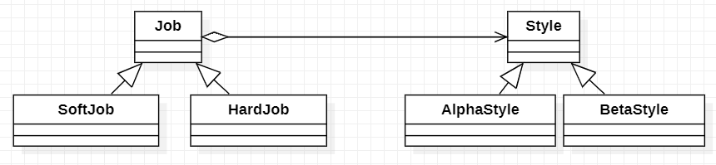
그림 15-1 상속 구조 정리 전후 클래스 다이어그램 변화
상속 구조 정리
상속을 나눠서 위임으로 묶음
AlphaStyle, BetaStyle 관련 코드들은 각각 클래스에 모임
5

Slide 6
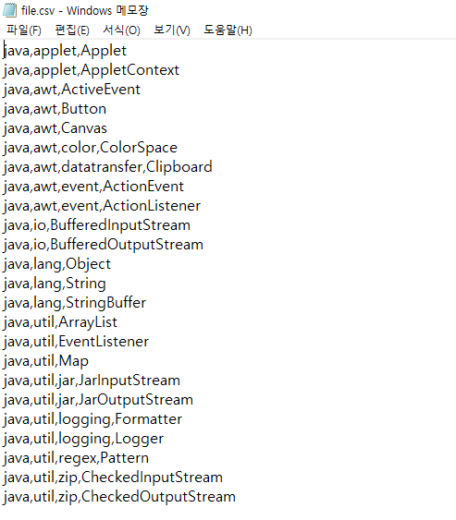
CSV
한줄이 레코드
각항목은 ,(콤마)로 나뉨
java | applet | Applet
java | applet | AppletContext

Slide 7
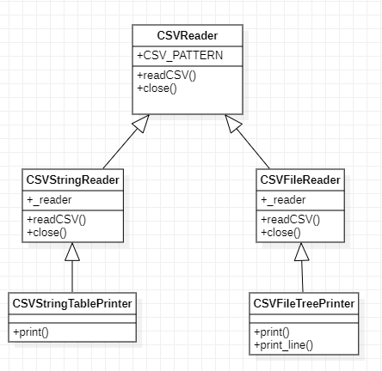
예제 프로그램
그림 15-2 리팩토링 전 클래스 다이어그램
표 15-2 예제 프로그램 클래스 목록(리팩토링 전)
클래스명 | 역할
CSVReader | CSV를 읽는 추상 클래스
CSVStringReader | CSV 문자열을 읽는 클래스
CSVFileReader | CSV 파일을 읽는 클래스
CSVStringTablePrinter | CSV 문자열을 읽어서 표 형식으로 표시하는 클래스
CSVFileTreePrinter | CSV 파일을 읽어서 트리 형식으로 표시하는 클래스
Main | 동작 확인용 클래스
CSV 읽기
CSV 표시

Slide 8
예제 프로그램
코드 15-1 CSVReader 클래스(리팩토링 전)
CSVReader | CSV를 읽는 추상 클래스
import java.io.*;
import java.util.regex.*;
public abstract class CSVReader {
protected static final Pattern CSV_PATTERN = Pattern.compile("\\s*,\\s*");
public abstract String[] readCSV() throws IOException;
public abstract void close() throws IOException;
}
CSV 형식을을 읽은후 String 배열로 리턴 하길 기대하는 메서드 책의 코드는 CSVFileReader
지정된 정규식을 패턴으로 등록

Slide 9
예제 프로그램
CSVStringReader | CSV 문자열을 읽는 클래스
코드 15-2 CSVStringReader 클래스(리팩토링 전)
import java.io.*;
public class CSVStringReader extends CSVReader {
private final BufferedReader _bufReader;
public CSVStringReader(String string) {
_bufReader = new BufferedReader(new StringReader(string));
}
@Override public String[] readCSV() throws IOException {
String line = _bufReader.readLine();
if (line == null) {
return null;
} else {
String[] item = CSV_PATTERN.split(line);
return item;
}
}
@Override public void close() throws IOException {
_bufReader.close();
}
}
문자열을 받아 버퍼 리더에 저장하고
버퍼리더로 부터 한줄씩 읽어온 문자열을
CSV패턴에따라 스트링 배열에담아서
리턴함

Slide 10
예제 프로그램
CSVFileReader | CSV 파일을 읽는 클래스
코드 15-3 CSVFileReader 클래스(리팩토링 전)
import java.io.*;
public class CSVFileReader extends CSVReader {
private final BufferedReader _bufReader;
public CSVFileReader(String filename) throws IOException {
_bufReader = new BufferedReader(new FileReader(filename));
}
@Override public String[] readCSV() throws IOException {
String line = _bufReader.readLine();
if (line == null) {
return null;
} else {
String[] item = CSV_PATTERN.split(line);
return item;
}
}
@Override public void close() throws IOException {
_bufReader.close();
}
}
파일을 받아 버퍼 리더에 저장하고
버퍼리더로 부터 한줄씩 읽어온 문자열을
CSV패턴에따라 스트링 배열에담아서
리턴함
CSVStringReader와 코드가 중복되어 있음

Slide 11

예제 프로그램
CSVStringTablePrinter | CSV 문자열을 읽어서 표 형식으로 표시하는 클래스
코드 15-4 CSVStringTablePrinter 클래스(리팩토링 전)
import java.io.*;
public class CSVStringTablePrinter extends CSVStringReader {
public CSVStringTablePrinter(String string) {
super(string);
}
public void print() throws IOException {
System.out.println("<table>");
for (int row = 0; true; row++) {
String[] item = readCSV();
if (item == null) {
break;
}
System.out.print("<tr>");
for (int column = 0; column < item.length; column++) {
System.out.print("<td>");
System.out.print(item[column]);
System.out.print("</td>");
}
System.out.println("</tr>");
}
System.out.println("</table>");
}
}
CSVStringReader를 이용해
테이블 형식으로CSV 문자열을 표시
CSVStringReader를 상속하여 readCSV 사용

Slide 12
예제 프로그램
CSVFileTreePrinter | CSV 파일을 읽어서 트리 형식으로 표시하는 클래스
코드 15-5 CSVFileTreePrinter 클래스(리팩토링 전)
import java.io.*;
import java.util.*;
public class CSVFileTreePrinter extends CSVFileReader {
public CSVFileTreePrinter(String filename) throws IOException {
super(filename);
}
public void print() throws IOException {
String[] prevItem = new String[0];
for (int row = 0; true; row++) {
String[] item = readCSV();
if (item == null) {
break;
}
boolean justprint = false;
for (int column = 0; column < item.length; column++) {
if (justprint) {
print_line(column, item[column]);
} else {
if (prevItem.length <= column || !item[column].equals(prevItem[column])) {
print_line(column, item[column]);
justprint = true;
}
}
}
prevItem = item;
}
}
private void print_line(int indent, String s) {
for (int i = 0; i < indent; i++) {
System.out.print(" ");
}
System.out.println(s);
}
}
readCSV 사용하기위해 상속을 받아옴
열만큼 반복하며
CSV를 스트링 배열로 바꾼후
빈값이면 종료
이전 출력과 다른 노드일경우 just print
같은 노드일 경우 동일한 노드들을 버림
indent 만큼 들여쓰기

Slide 13
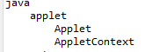
예제 프로그램
1행 | java | applet | Applet
2행 | java | applet | AppletContext
if (prevItem.length <= column || !item[column].equals(prevItem[column]))
1행 java, applet, Applet 출력
2행 java, applet은 이전아이템 (prevItem)과 같으므로 if문에 들어가지 않아 출력되지 않음
2행 AppletContext는 이전아이템과 다르므로 column만큼 들여쓰기후 출력
추가 노드들이 있을 경우 이전 아이템과 다르므로 justprint를 통해 해당 열 출력

Slide 14
예제 프로그램
코드 15-6 Main 클래스(리팩토링 전)
import java.io.*;
public class Main {
private static final String SAMPLE_CSV_STRING =
"좋은 아침입니다.,Good morning.\n"
+ "안녕하세요~,Hello.\n"
+ "안녕하세요.,Good evening.\n"
+ "안녕히 주무세요.,Good night.\n";
private static final String SAMPLE_CSV_FILE = "C:\\Users\\ksm\\eclipse-workspace\\refactoring\\src\\file.csv";
public static void main(String[] args) throws IOException {
new CSVStringTablePrinter(SAMPLE_CSV_STRING).print();
new CSVFileTreePrinter(SAMPLE_CSV_FILE).print();
}
}
CSV 문자열과
CSV 파일준비
CSVStringTablePrinter와
CSVFileTreePrinter로 전송

Slide 15
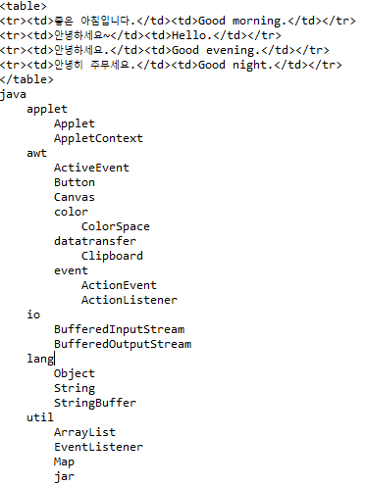
예제 프로그램
그림 15-4 컴파일후 실행결과
표 형식 출력
트리 형식 출력

Slide 16
리팩토링
의문점
readCSV메서드를 상속 받기 위해 CSVStringTablePrinter와 CSVFileTreePrinter의
상위 클래스를 정했고 클래스 계층안에 CSV를 읽는 기능과 표시하는 기능이 혼재
2. CSVStringReader와 CSVFileReader 사이에 중복 코드가 있음
상속 구조 정리를 통해 문제를 해결할 수 있음

Slide 17
리팩토링
어떤 작업을 이동할지 결정
(1) 기존 클래스 계층에서 하던 작업 나열
표 15-3 기존 클래스 계정에서 하던 작업
클래스명 | 역할
CSVStringReader | 문자열을 CSV로 읽는 작업
CSVFileReader | 파일을 CSV로 읽는 작업
CSVStringTablePrinter | 문자열을 CSV로 읽고 표 형식으로 표시하는 작업
CSVFileTreePrinter | 파일을 CSV로 읽고 트리 형식으로 표시하는 작업
표 15-4 이차원으로 표시한 작업
 | 문자열 대상 | 파일 대상
표시 없이 읽기 전용 | CSVStringReader | CSVFileReader
표 형식으로 표시 | CSVStringTablePrinter | -
트리 형식으로 표시 | - | CSVFileTreePrinter
어떤 작업을 이동할지 결정
(2) 이동할 작업 판단
표시를 담당하는 CSVStringTablePrinter 와 CSVFileTreePrinter를 이동하여 CSV 표시를 담당하는 클래스를 작성

Slide 18
리팩토링
2. 위임 처리
이동할 작업을 나타내는 클래스를 새로 작성
이동할 건 CSV를 표시하는 작업이므로 CSVPrinter 클래스를 작성
Public class CSVPrinter{
…
}
2. 위임 처리
(2) 기존 클래스 계층에서 클래스 추출
공통 메서드인 print를 포함시킴
Public class CSVPrinter{
public abstract void print() …
}

Slide 19
리팩토링
2. 위임 처리
(3) 위임할 필드 작성
상속을 통해 readCSV메서드를 이용했음. 앞으로는 위임을 써서 readCSV 메서드를 이용.
그러기 위해 필드 _CSVREADER를 CSVPrinter 클래스에 넣음
코드 15-7 CSVPrinter 클래스
import java.io.*;
public abstract class CSVPrinter {
protected final CSVReader _csvReader;
protected CSVPrinter(CSVReader csvReader) {
_csvReader = csvReader;
}
public abstract String[] readCSV() throws IOException;
public abstract void print() throws IOException;
}

Slide 20
리팩토링
3. 새로운 상속 구성
(1) 기존 클래스 계층의 하위 클래스에 대응하는 새로운 클래스의 하위 클래스 작성
CSVStringTablePrinter와 CSVFileTreePrinter를 방금 작성한 CSVPrinter 클래스의 하위 클래스로 변경
3. 새로운 상속 구성
(2) 기존 하위 클래스에서 새로운 하위 클래스로 메서드 이동
Print 메서드 이동

Slide 21
코드 15-8 CSVStringTablePrinter 클래스
import java.io.*;
public class CSVStringTablePrinter extends CSVPrinter {
public CSVStringTablePrinter(String string) {
super(new CSVStringReader(string));
}
@Override public String[] readCSV() throws IOException {
return _csvReader.readCSV();
}
@Override public void print() throws IOException {
System.out.println("<table>");
for (int row = 0; true; row++) {
String[] item = readCSV();
if (item == null) {
break;
}
System.out.print("<tr>");
for (int column = 0; column < item.length; column++) {
System.out.print("<td>");
System.out.print(item[column]);
System.out.print("</td>");
}
System.out.println("</tr>");
}
System.out.println("</table>");
}
}

Slide 22
코드 15-9 CSVFileTreePrinter 클래스
import java.io.*;
public class CSVFileTreePrinter extends CSVPrinter {
public CSVFileTreePrinter(String filename) throws IOException {
super(new CSVFileReader(filename));
}
@Override public String[] readCSV() throws IOException {
return _csvReader.readCSV();
}
@Override public void print() throws IOException {
String[] prevItem = new String[0];
for (int row = 0; true; row++) {
String[] item = readCSV();
if (item == null) {
break;
}
boolean justprint = false;
for (int column = 0; column < item.length; column++) {
if (justprint) {
print_line(column, item[column]);
} else {
if (prevItem.length <= column || !item[column].equals(prevItem[column])) {
print_line(column, item[column]);
justprint = true;
}
}
}
prevItem = item;
}
}
private void print_line(int indent, String s) {
for (int i = 0; i < indent; i++) {
System.out.print(" ");
}
System.out.println(s);
}
}

Slide 23
리팩토링
4. 추가 리팩토링
하위 클래스에 메서드가 남아 있지 않다면 하위 클래스 삭제
기존 클래스 계층에 있던 CSVStringTablePrinter와 CSVFileTreePrinter 삭제
4. 추가 리팩토링
(2) 메서드 올리기 또는 메서드 내리기 실시
_bufReader 필드, readCSV메서드, close 메서드를 추출해 상위 클래스인 CSVReader 클래스로 이동.
이는 필드 올리기 및 메서드 올리기 라는 리팩토링
코드 15-10 메서드와 필드 올리기를 한 CSVReader 클래스
import java.util.regex.*;
import java.io.*;
public class CSVReader {
protected static final Pattern CSV_PATTERN = Pattern.compile("\\s*,\\s*");
protected final BufferedReader _bufReader;
protected CSVReader(BufferedReader _bufReader) {
_bufReader = bufReader;
}
public String[] readCSV() throws IOException {
String line = _bufReader.readLine();
if (line == null) {
return null;
} else {
String[] item = CSV_PATTERN.split(line);
return item;
}
}
public void close() throws IOException {
_bufReader.close();
}
}

Slide 24
리팩토링
메서드 올리기와 필드 올리기를 한 덕에 두 클래스는 간단해지고 생성자에 넘기는 인수만 다름
코드 15-11 CSVStringReader 클래스
import java.io.*;
public class CSVStringReader extends CSVReader {
public CSVStringReader(String string) {
super(new BufferedReader(new StringReader(string)));
}
}
코드 15-12 CSVFileReader 클래스
import java.io.*;
public class CSVFileReader extends CSVReader {
public CSVFileReader(String filename) throws IOException {
super(new BufferedReader(new FileReader(filename)));
}
}

Slide 25
리팩토링
리팩토링을 통해 CSVStringTablePrinter와 CSVFileTreePrinter 클래스의 이름이 약간 어울리지 않게 됨
CSVStringTablePrinter와 CSVFileTreePrinter 생성자에 CSVReader를 넘기고 다음처럼 이름을 변경
CSVStringTablePrinter -> CSVTablePrinter
CSVFileTreePrinter -> CSVTreePrinter
public class CSVFileTreePrinter extends CSVPrinter {
public class CSVTablePrinter extends CSVPrinter {
public class CSVFileTreePrinter extends CSVPrinter {
public class CSVTreePrinter extends CSVPrinter {

Slide 26
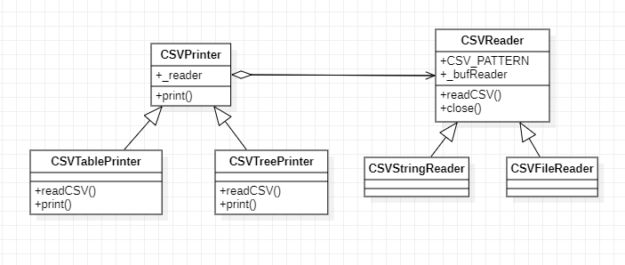
리팩토링
그림 15-2 리팩토링 전 클래스 다이어그램
그림 15-5 리팩토링 후 클래스 다이어그램
CSV표시
CSV 읽기
CSV 읽기
CSV 표시

Slide 27
리팩토링
표 15-2 예제 프로그램 클래스 목록(리팩토링 전)
클래스명 | 역할
CSVReader | CSV를 읽는 추상 클래스
CSVStringReader | CSV 문자열을 읽는 클래스
CSVFileReader | CSV 파일을 읽는 클래스
CSVStringTablePrinter | CSV 문자열을 읽어서 표 형식으로 표시하는 클래스
CSVFileTreePrinter | CSV 파일을 읽어서 트리 형식으로 표시하는 클래스
Main | 동작 확인용 클래스
표 15-5 예제 프로그램 클래스 목록(리팩토링 후)
클래스명 | 역할
CSVPrinter | CSV를 읽어서 표시하는 추상 클래스
CSVTablePrinter | CSV를 표 형식으로 표시하는 클래스
CSVTreePrinter | CSV 를 트리 형식으로 표시하는 클래스
CSVReader | CSV를 읽는 클래스
CSVStringReader | CSV 문자열을 읽는 클래스
CSVFileReader | CSV 파일을 읽는 클래스
Main | 동작 확인용 클래스

Slide 28

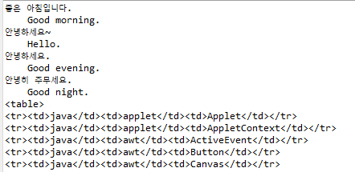
한 걸음 더 나아가기
직교성
코드 15-20 Main 클래스 (일부)
리팩토링 전
O CSV 문자열을 표 형식으로 표시
O CSV 파일을 트리 형식으로 표시
X CSV 문자열을 트리 형식으로 표시
X CSV파일을 표 형식으로 표시
읽기 기능과 표시 기능을 자유롭게 조합할 수 없음 -> 직교성이 없다
리팩토링
CSVStringTablePrinter -> CSVTablePrinter
CSVFileTreePrinter -> CSVTreePrinter
리팩토링 후
읽기 기능과 표시 기능을 자유롭게 조합할 수 있음 -> 직교성이 있다
그림 15-6 컴파일 후 실행 결과 (일부)

Slide 29
정리
이 장에서는 상속 구조 정리를 학습함
사실상 브리지 패턴이라는 디자인 패턴을 만드는 것
브리지 패턴은 엉킨 상속 관계를 풀어내서 분할하고, 분할한 두 상속을 위임으로 접근하는 패턴
클래스가 담당해야 할 책임과 클래스 사이의 관계를 제대로 파악해야 함

Slide 30
연습 문제
클래스 계층 하나에서 서로 다른 두 종류의 작업을 하고 있다면 상속 구조 정리를 검토한다.
답: O 한 클래스 계층이 여러 작업을 담당한다면 기능 추가나 수정이 곤란해짐
2. 특정 클래스의 메서드를 사용하고 싶으면 상속을 이용하는 게 좋다.
답: X 상속을 이용할 때는 IS-A 관계나 LSP(리스코프 치환 원칙)를 확인해야함
3. 상속 구조 정리를 하면 기능을 쉽게 추가할수 있다
답: O 클래스 계층이 담당하는 역할이 명확해 지므로 새기능을 추가하기 쉬워짐

Slide 31
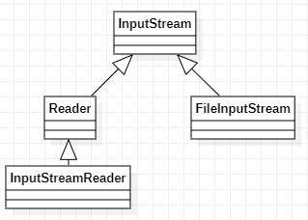
연습 문제
악취
표 15-6 java.io 패키지 클래스(일부)
클래스명 | 역할
FileInputStream | 파일 입력 스트림에서 바이트 시퀀스를 읽는 클래스
InputStream | 입력 스트림에서 바이트 시퀀스를 읽는 클래스
InputStreamReader | 입력 스트림에서 문자열을 읽는 클래스
Reader | 문자열을 읽는 클래스
누군가가 Reader는 InputStream에 문자열을 읽는 책임을 추가했으니 InputStream의 하위 클래스가 되고 그러면
클래스 다이어그램은 그림 15-7처럼 될 것이라고 생각했다.
이 클래스 다이어그램의 문제점을 지적하고 개선 방법을 제시하시오.
그림 15-7 문제가 있는 클래스 다이어그램

Slide 32
연습 문제
문제점
Reader 클래스와 InputStream 사이에는 IS-A 관계가 없으므로 Reader를 InputStream의
하위 클래스로 만드는건 적절하지 않음
Reader를 InputStream의 하위 클래스로 만들면 문자열을 읽는 클래스 계층과 바이트 스퀀스를
읽는 클래스 계층이 혼재해서 의미를 알기 어려워짐.
그림 15-8 Reader IS-A InputStream이라고 할 수 없음
Reader IS-A InputStream이라고 할 수 없음

Slide 33
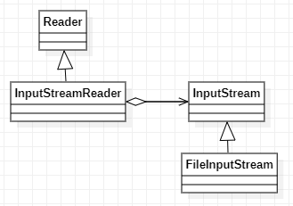
연습 문제
개선안
‘문자열을 읽는‘ 클래스 그룹
‘바이트 나열을 읽는‘ 클래스 그룹
InputStreamReader 클래스는
‘바이트 나열을 읽는‘ 클래스 그룹을 사용해서
‘문자열을 읽는‘ 기능을 실현함
클래스들의 의미가 확실해짐
Reader 클래스의 하위 클래스는 모두 문자열을 읽는 클래스
InputStream의 하위 클래스는 모두 바이트 시퀀스를 읽는 클래스

Slide 34
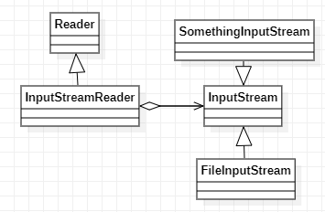
연습 문제
보충
InputStream 하위 클래스 SomethingInputStream 클래스를 새로 만들었다고 가정.
SomethingInputStream의 인스턴스를 InputStreamReader에 넘기는것 만으로도 문자열을 읽는 인스턴스가 만들어집니다

